Slide 1


თემა: ომის გრამატიკა საერთაშორისო ურთიერთობების თეორიაში
ბათუმის შოთა რუსთაველის სახელმწიფო უნივერსიტეტი
იურიდიული და სოციალურ მეცნიერებათა ფაკულტეტი
ასოც. პროფესორი - ირაკლი გორგილაძე

Slide 2


მიზანი
კითხვები:
1. როგორია ცნება „ომი“-ს განსაზღვრება?
2. რა სახის ომები არსებობს (ტიპოლოგია)?
3. რა ანალიტიკური მიდგომები ომის მიზეზების კვლევებთან მიმართებაში?
მოცემულობა:
- ფაქტები ომების შესახებ.

Slide 3

შინაარსი
საყურადღებო გარემოებები სალექციო საკითხის ირგვლივ
„ომის გრამატიკა“, როგორც ანალიტიკური მიდგომა ომის მიზეზების კვლევებში
ომის სახესხვაობები დისციპლინაში (ტიპოლოგია)
ცნება „ომი“-ს დეფინიცია
ფაქტები ომებთან მიმართებაში

Slide 4
საყურადღებო გარემოებები სალექციო საკითხის ირგვლივ
ცნება „ომის“ დეფინიცია, რომელსაც გავაჟღერებთ არ არის ერთადერთი და აკადემიურ ლიტარატურაში მისი განმარტება სხვადასხვაგვარია;
ჩვენს შემთხვევაში მოყვანილი განმარტებები შერჩეულია დისციპლინასთან მაქსიმალური სიახლოვის გამო;
აქ ნახსენები დეფინიციები და განმარტებების ძირითადი ნაწილი აღებულია ჰამბურგის უნივერსიტეტის „ომის მიზეზების კვლევის სამუშაო ჯგუფის“ (Arbeitsgemeinschaft Kriegsursachenforschung AKUF) მიერ შემუშავებული მიდგომებიდან.

Slide 5
ცნება „ომი“-ს განსაზღვრება
„ომის მიზეზების კვლევის სამუშაო ჯგუფი“ (AKUF)
უნგრელი მშვიდობის მკვლევარი იშტვან ქენდე (István Kende 1917-1988)
განიხილავენ ომს როგორც ძალადობრივი მასების კონფლიქტს, რომლისთვისაც დამახასიათებელია სამი ძირითადი ნიშან-თვისება

Slide 6
ომის სამი ძირითადი მახასიათებელი
I. ბრძოლებში მონაწილეობს ორი ან მეტი სამხედრო ძალა, რომელთაგან მინიმუმ ერთ-ერთ მხარეს მთავრობის რეგულარული სამხედრო ძალა წარმოადგენს (ჯარი, შეიარაღებული დაჯგუფება, საპოლიციო დანაყოფები);
II. ორივე მხარეს უნდა შეინიშნებოდეს სამხედრო ძალის ორგანიზებული მართვის მინიმალური დონე, რაც გამოიხატება თუნდაც ორგანიზებულ შეიარაღებულ თავდაცვასა თუ გეგმიურ შეტევაში (პარტიზანული ოპერაციები, პარტიზანული ომი და ა. შ.);
III. შეიარაღებული ოპერაციები ხასიათდებიან გარკვეული განგრძობადობით და არა მხოლოდ იშვიათი, სპონტანური დაპირისპირებებით. იგულისხმება ის რომ, ორივე მხარე ოპერირებს კონკრეტული სტრატეგიების მიხედვით, განურჩევლად იმისა თუ რამდენ ხანს გრძელდება ბრძოლები და ტერიტორია, სადაც ბრძოლები მიმდინარეობს, ერთი ან რამდენიმე მესაკუთრისაა.

Slide 7
შეიარაღებული კონფლიქტი და ომის დასასრული
შეიარაღებული კონფლიქტი
ძალადობრივი დაპირისპირება, რომელიც ვერ ასრულებს ჩამოთვლილი სამი კრიტერიუმიდან თუნდაც ერთ-ერთს. ძირითადად ასეთ კონფლიქტებად განიხილება შემთხვევები, როდესაც განგრძობადობა არასაკმარისია ან საერთოდ არ ხასიათდება ამით (ერთჯერადია).
ომის დასასრული
ომი შეიძლება დასრულებულად ჩაითვალოს თუ საომარი მოქმედებები ხანგრძლივ პერიოდში, იგულისხმება მინიმუმ ერთწლიანი პერიოდი, აღარ შეინიშნება.

Slide 8
ომის სახესხვაობები დისციპლინაში (ტიპოლოგია)
ა) ანტირეჟიმული (რეჟიმის მოწინააღმდეგე) ომები (მაგ.: სირია)
დ) ანტიკოლონიური, დეკოლონიზაციის, იგივე განმათავისუფლებელი ომები (მაგ.: ალჟირის ომი)
ე) სხვა ომები
ბ) ავტონომიის მომხრე და სეცესიური ომები (მაგ.: აფხაზეთი, სამაჩაბლო)
გ) სახელმწიფოთა შორისი ომები (მაგ.: გოლფის ომები, ერაყი-ირანი, აშშ-ერაყი)

Slide 9
„ომის გრამატიკა“, როგორც ანალიტიკური მიდგომა ომის მიზეზების კვლევებში
ომი როგორც კომპლექსური მოვლენა: ფაქტორები - პოლიტიკური, ეკონომიკური, კულტურული, რელიგიური, ეროვნული, საერთაშორისო, კოლექტიური, ინდივიდუალური, ისტორიული, სიტუატიური და სხვ.
მაშინ რა შუაშია „ომის გრამატიკა“?
არსებობენ ასევე სტრუქტურული პირობები რომელთა განხილვაც ანალიტიკურ ჭრილში უნდა მოხდეს
„ომის გრამატიკის“ სახით იკვეთება მეთოდურად ერთგვაროვანი ოთხპუნქტიანი ანალიტიკური გზა, ომის მიზეზების საფეხურებრივი კვლევისთვის

Slide 10
ომის ანალიტიკური დონეები
1. შეუსაბამობის დონე
საზოგადოებრივი შეუსაბამობა (დისონანსი), პრობლემატური სიტუაცია, რომლის გამომწვევი მიზეზები შეიძლება იძებნებოდეს როგორც ისტორიულ ასევე აქტუალურ მოვლენებში. პოტენციურად კონფლიქტური სიტუაცია.

Slide 11
2. კრიზისის დონე
აღნიშნულ დონეზე აქტორები მოქმედებენ არა ობიექტურად არსებული შეუსაბამობებიდან გამომდინარე, არამედ ახდენენ რეალობის სუბიექტურ შეფასებას. აქტორები ახდენენ არსებული კონფლიქტური ფაქტორების ფილტრაციას და გამოყოფენ მოქმედ ფაქტორებს უმოქმედო ფაქტორებისგან.

Slide 12
3. კონფლიქტის დონე
თუ წინა დონეზე საუბარი იყო რეალობის ობიექტურ და სუბიექტურ აღქმაზე, მესამე დონედ უკვე მიიჩნევა სიტუაციის ესკალაცია, რომლისთვისაც დამახასიათებელია ფიზიკური და იდეოლოგიური მობილიზება ომის მომხრეებისა. შედარებულია ჯებირის (დამბის) გარღვევასთან. ხდება ცივილური მეთოდების იგნორირება და წინა ხაზისკენ იწევენ ძალადობრივი მეთოდები.

Slide 13
4. ომის დონე
აღნიშნული დონე აერთიანებს არა მხოლოდ წინა დონეებზე განხილულ მახასიათებლებს, არამედ ახდენს ძალადობის, როგორც დამოუკიდებელი ფაქტორის დამკვიდრებას. ძალადობა ახდენს ძალადობის გენერირებას და ომი გვევლინება ერთგვარ თვითმიზნად. ეს კი უარყოფითად მოქმედებს ომის დამთავრებისთვის საჭირო ღონისძიებებზე.

Slide 14

ფაქტები ომებთან მიმართებაში
საუკუნე | ომების რაოდენობა | დაღუპულთა რაოდენობა
XVII | 231 | 3 000 000 ადამიანი (?)
XVIII | 703 | 5 000 000 ადამიანი
XIX | 730 | 6 000 000 ადამიანი
XX | 1150 | 100 000 000 ადამიანი
„ომის ინტენსივობის ინდექსი“ 8 ევროპული სახელმწიფოსთვის
ომის ხანგრძლივობა;
შეიარაღებული ძალების მოცულობა;
დაჭრილთა და დაღუპულთა რაოდენობა და ა.შ.
ავტ. პიტირიმ სოროკინი (1889 – 1968)

Slide 15
ფაქტები ნაწილი II
I მსოფლიო ომი - 20 000 000-მდე ადამიანი
II მსოფლიო ომი - 60 000 000 მილიონზე მეტი ადამიანი
ცივი ომის გამალებული შეიარაღება: ხრუშოვი რაკეტები vs. ძეხვი
ერთი ჯარისკაცი საშუალოდ წელიწადში = 20 000 $ vs. ერთი მოსწავლე 360 $
სსრკ-ს იარაღის ექსპორტი 1990 წ.17 მილიარდი $, 1992 წ. 2 მილიარდი $

Slide 16
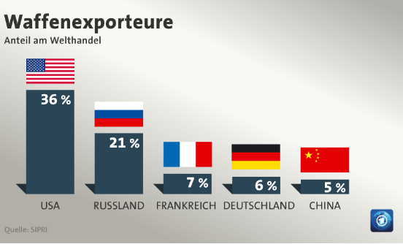
იარაღის ექსპორტიორი ქვეყნების ხუთეული
თარიღი: 11.03.2019
წყარო: https://bit.ly/2F3WKzt

Slide 17
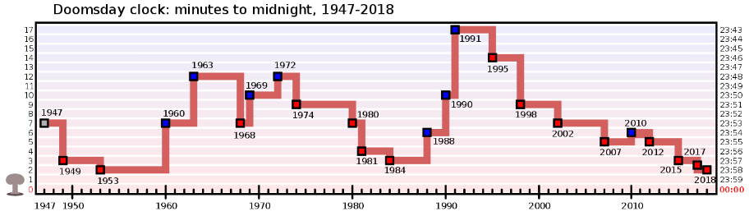
განკითხვის დღის საათი (Doomsday Clock)
წყარო: https://bit.ly/1LUnj2o
ინტერესის შემთხვევაში, დეტალური ინფორმაციისთვის იხ. ასევე: https://bit.ly/2OyRJRT

Slide 18
გამოყენებული წყაროები
CapeCoders Web Engineers (2019). Weltuntergangsuhr Der Countdown bis zum Weltuntergang. https://bit.ly/1LUnj2o წვდომის თარიღი: 17.04.2019
გორგილაძე, ი. (2009). გეოპოლიტიკის საფუძვლები. თბილისი, საქართველო. „უნივერსალი“
Jung D., Schlichte K., Siegelberg K. (2003). Kriege in der Weltgesellschaft Strukturgeschichtliche Erklärung kriegerischer Gewalt (1945-2002. Wiesbaden. Westdeutscher Verlag GmbH.
Schmiester C., Stichler Ch.(11.03.2019). USA bleiben größter Waffenexporteur der Welt. ARD-Studio Stockholm. https://bit.ly/2F3WKzt წვდომის თარიღი: 17.04.2019
Universität Hamburg, Arbeitsgemeinschaft Kriegsursachenforschung (AKUF). https://bit.ly/2Zi09CS წვდომის თარიღი: 17.04.2018

Slide 19
გისურვებთ წარმატებულ დღეს!

